Slide 1





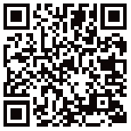

Sweet Galaxy, s. r. o.
+421 908 221 788
sweetgalaxyoa@gmail.com
sweetgalaxyoa
Obchodná akadémia, Daxnerova 88, 093 35 Vranov n/T

Slide 2
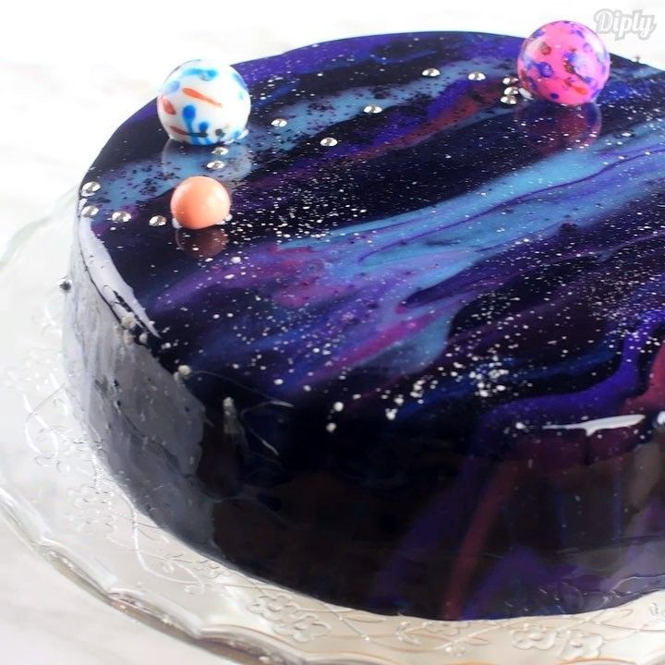
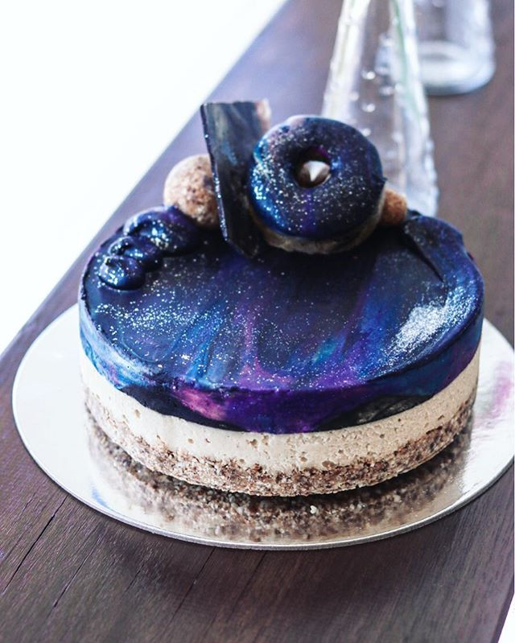
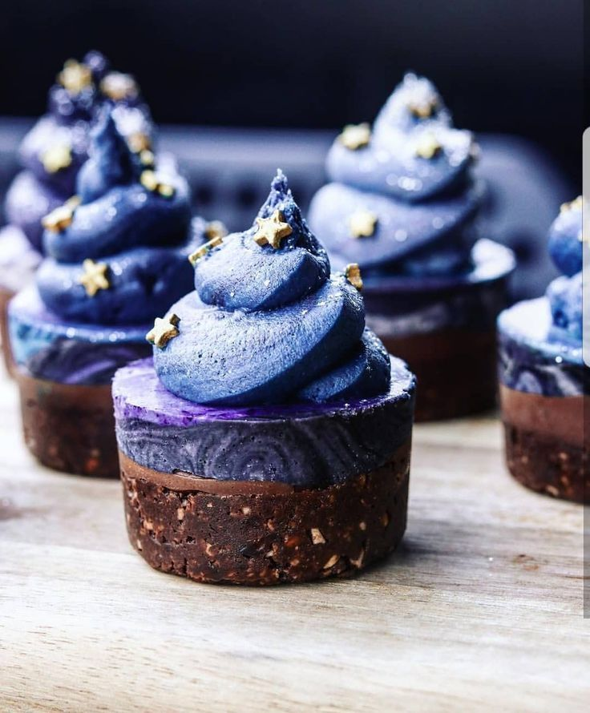
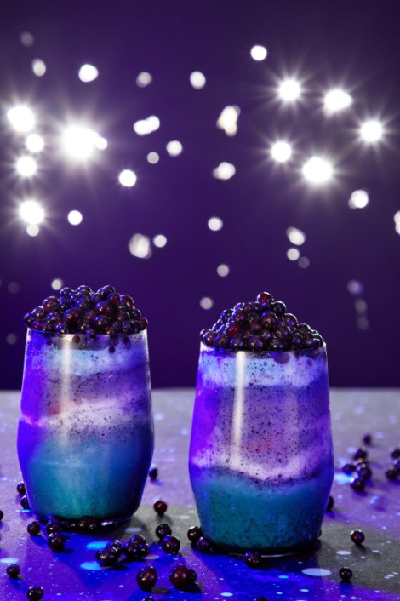
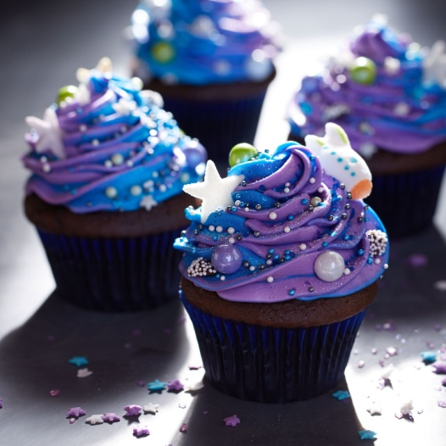

„Vaše chute sú nekonečné ako vesmír.“
...
„Your tastes are as infinite as universe.“

Slide 3
Kto sme?
Novozaložená firma – od 2. septembra 2020
Sídlo firmy - Vranov nad Topľou
Počet zamestnancov – 11 mladých a ambicióznych ľudí
Lahodná chuť – zabezpečená kvalitou lokálnych surovín domácej výroby
Ako v galaxii – v týchto neľahkých časoch ponúkame možnosť sa mysľou dostať mimo civilizácie

Slide 4
Who are we?
Newly established company – from Sempember 2, 2020
Place - Vranov nad Topľou
Number of employees – 11 young and ambitios people
Delicious taste – ensured by the quality of local ingredients of home production
As in the galaxy – in these difficult times we offer the opportunity to get out of civilization with our minds

Slide 5
Čím sa zaoberáme?
Predmet podnikania - výroba a predaj cukrárenských výrobkov, čajových nápojov a kávy
Náš cieľ - kvalitné výrobky, široké pokrytie trhu, spokojný zákazník
- lahodné produkty si môžete vychutnať priamo v našej
cukrárničke a tak si spríjemniť Váš deň
Naša vízia - rozšíriť produkciu a otvoriť dve nové prevádzky v okresoch Humenné a Michalovce

Slide 6
What we do?
Type of business – production and sale of confectionery, tea drinks and coffee
Our goal – quality products, wide market coverage, satisfied customer
– you can enjoy delicious products directly in our
confectionery and thus make your day more pleasant
Our vision – to expand production and open two new plants in the districts of Humenné and Michalovce

Slide 7
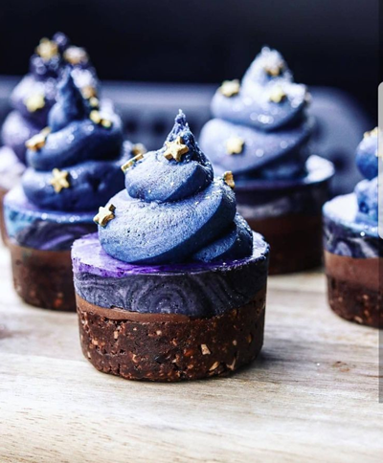
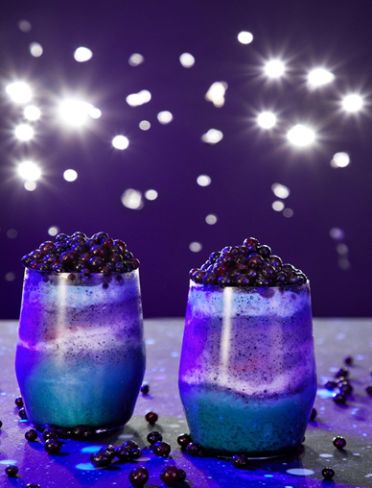
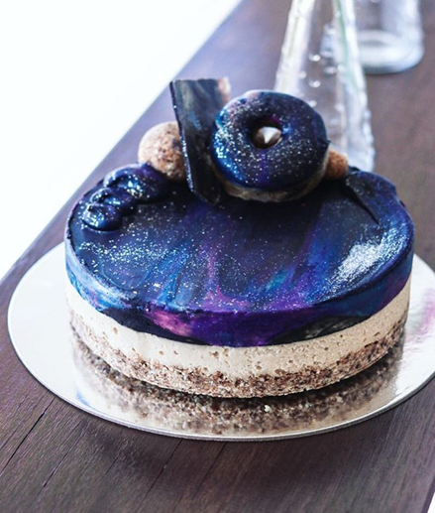
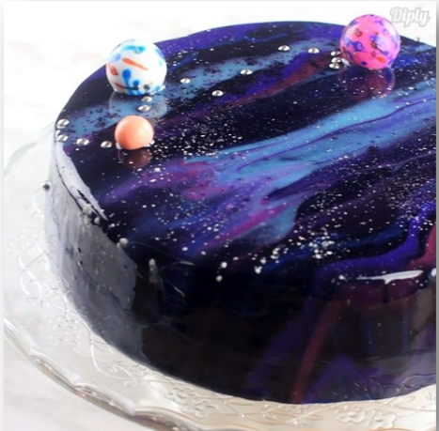
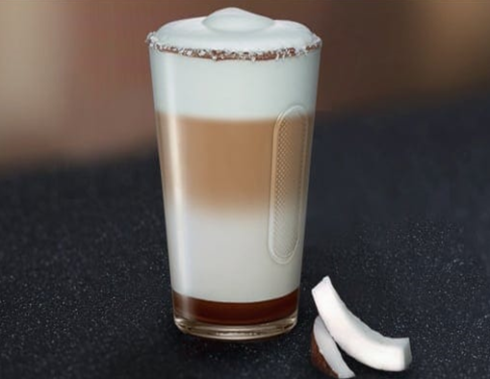
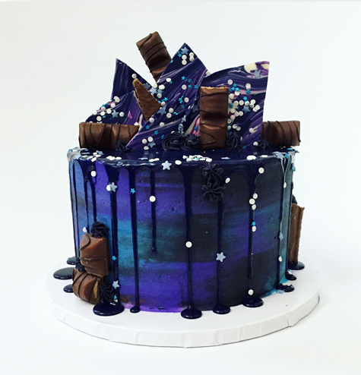
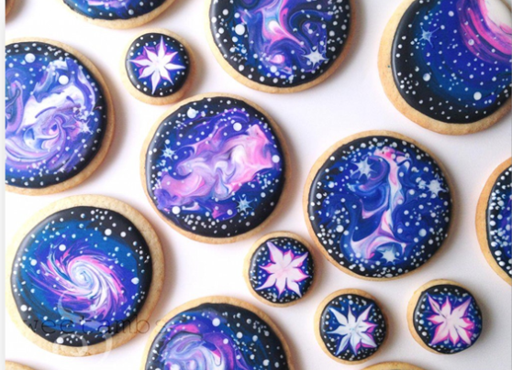
Naše produkty/Our products
Andromedov cheesecake
Bezlepkové hviezde lode
Galaktický cheesecake
Čierna diera - drink
Neptúniky
Caffe latte
Pegasova lahôdka

Slide 8

Andromedov cheesecake
Zloženie: Lotus
Maslové sušienky
Drvené čučoriedky
Mak
Černice
Lahodná chuť drvených čučoriedok a černicovej polevy, ktorá poteší nejeden náročný jazýček.
2,50 €/ks (100 g)
10,90 €/celý koláč (1 200 g)

Slide 9
Galaktický cheesecake
Zloženie: Tvaroh
Oreo
Lotus
Maslové sušienky
Galaktická pochúťka, ktorá zapôsobí na všetky zmysly človeka a očarí ho svojou nekonečne lahodnou chuťou.
2,30 €/ks (100 g)
9,90 €/celý koláč (1000 g)

Slide 10
Bezlepkové hviezdne lode
Zloženie: Banány
Lieskové oriešky
Horká čokoláda
V našom zozname nesmie chýbať ani sladké potešenie pre ľudí s intoleranciou na lepok. Osladiť si život môže predsa každý.
1,40 €/ks (75 g)

Slide 11
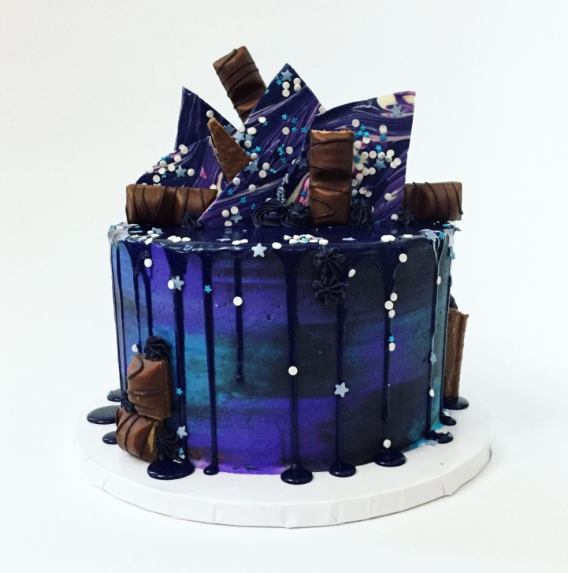
Pegasova lahôdka
Zloženie: Cukríky
Oreo
Mliečna čokoláda
Cukríčky pre detičky, oreo pre mamičky a čokoláda pre oteckov. Lahôdka, ktorá ulahodí celej rodine.
25,00 € (3 000 g)

Slide 12
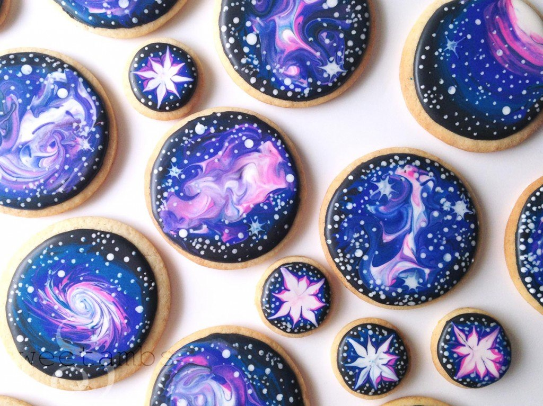
Neptúniky
Zloženie: Slivkový lekvár
Nutela
Svojim vzhľadom tieto tradičné linecké kolieska očaria predovšetkým najmladších zákazníkov.
0,50 €/ks (15 g)

Slide 13

Čierna diera - drink
Zloženie: Sirup - lesná zmes
Čučoriedky
Mäta
Vodka
Tajomné osvieženie mäty a čučoriedky podávané v alko aj nealko verzii pre všetkých zákazníkov.
3,30 € - NEALKO (250 ml)
3,90 € - ALKO (250 ml)

Slide 14
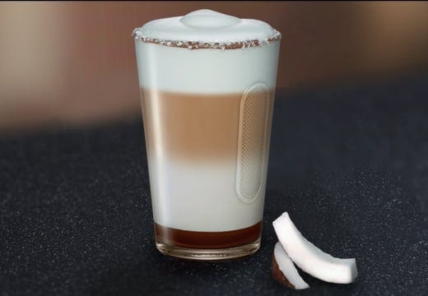
Caffe latte
Príchute: Kokos
Vanilka
Malina
Jahoda
Čučoriedka
Čokoláda
Mandle
Kávička, ktorá vždy zahreje Vaše srdiečka.
2,00 € - Klasik (250 ml)
2,40 € - Ochutené (250 ml)

Slide 15
Dodacie a platobné podmienky...
AKO SA DOSTANEM K PRODUKTOM?
kúpa priamo v predajni
objednávka na internetovej stránke
AKO MI BUDE DORUČENÁ OBJEDNÁVKA?
osobné vyzdvihnutie v predajni
doručenie naším služobným vozidlom
AKO DLHO TRVÁ DODANIE?
1 až 2 dni
AKÁ JE CENA DORUČENIA?
0,50 €/km
pri kúpe nad 30 € doprava zdarma
AKO JE MOŽNÉ ZAPLATIŤ PRI NÁVŠTEVE?
hotovosťou
bezhotovostne - platobnou kartou
- na faktúru
AKO JE MOŽNÉ UHRADIŤ OBJEDNÁVKU?
vopred osobne v podniku
bankovým prevodom

Slide 16
Delivery and payment terms...
HOW TO GET TO THE PRODUCTS?
Purchase directly in the store
Order on the website
HOW THE ORDER WILL BE DELIVERED?
Personal collection in the store
Delivery by our company car
HOW LONG DOES THE DELIVERY TAKE?
1 to 2 days
WHAT IS THE PRICE OF DELIVERY?
0,50 €/per km
Free shiping on purchases over 30 €
HOW CAN IT BE PAID DURING VISIT?
Cash and card payment
HOW TO PAY THE ORDER?
In advance in person at the company
site
Bank transfer

Slide 17





E-mail: sweetgalaxyoa@gmail.com
Instagram: sweetgalaxyoa
Telefón: +421 908 221 788
Facebook: Sweet Galaxy, s. r. o.
Obchodná akadémia, Daxnerova 88,
093 35 Vranov nad Topľou
Rýchly nákup

Slide 18
Ďakujeme za pozornosť
a prajeme dobrú chuť !
...
Thank you for your attention and we wish you good taste!

